Slide 1
Vybrané kvalitativní metody: nácvik
Analýza

Slide 2
Úvod – základní charakteristiky
Kvalitativní data – rozsáhlý korpus nestrukturovaného materiálu – není jasná analýza
Bohatost dat (v ideálním případě)
Kvant (víceméně jasná pravidla analýzy) x kval (broad guidelines)
Kódování – restrukturace/redukce dat – hlavní charakteristika kvalitativní analýzy a základní operace
Rizika (Miles 1979) – bohatost ale náročnost nalezení analytické cesty skrze tuto bohatost
důležitost teorie
popis

Slide 3
Vybrané přístupy ke kvalitativní analýze
- nejsou to jen teorie analýzy ale zpravidla i sběru dat (sběr dat podmiňuje teorii)
1) Analytická indukce
2) Zakotvená teorie
3) Narativní analýza – kritika kódování a důraz na kontinuitu komunikace
4) Tematická analýza – základní

Slide 4
Analytická indukce

Slide 5
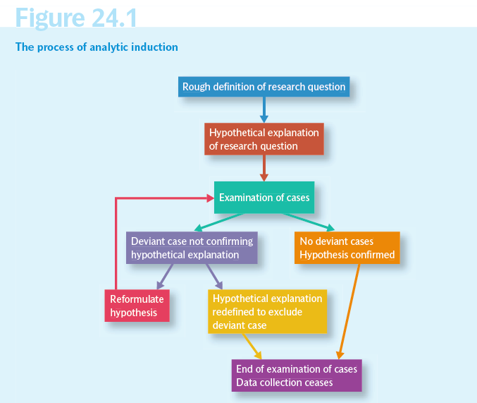
Analytická indukce

Slide 6
Zakotvená teorie
Nejčastěji užívaný rámec kvalitativní analýzy dat
Jedna z nejvíce citovaných knih v sociálních vědách: Barney G. Glaser and Anselm L. Strauss. (1967). The Discovery of Grounded Theory: Strategies for Qualitative Research.
Kontroverze - co je opravdu zakotvená teorie? (Charmaz 2000).
Různorodost této tradice
Autoři se často k této teorii hlásí, I když využijí jen něco.

Slide 7
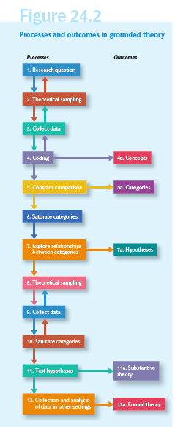
Zakotvená teorie a její proces

Slide 8
Narativní analýza

Slide 9
Narativní analýza
Senzitivní k časovým sekvencím, které lidé často ve formě příběhů poskytují
Posun od tázky “co se stalo?” k tomu “Jakým způsobem lidé rozumějí tomu co se stalo?”
Tvrdí že většina přístupů ke sběru a analyze dat opomíjí fakt,že lidé vnímají a popisují jejich životy kontinuálě a procesuálně - třeba vzít toto v potaz
Coffey and Atkinson (1996): narrative should be viewed in terms of the functions that the narrative serves for the teller.

Slide 10
Tematická analýza

Slide 11
Tematická analýza (podle Bryman 2012)
Metoda založená na matici určené pro uspořádání a syntézu dat (Ritchie et al. 2003: 219 in Bryman 2012):
Index centrálních témat a podtémat (opakují se motivy) je aplikován na data. Ta jsou rozřazena do témat. Témata jsou pak pomocí dat popsána pro každé téma a každého informanta.
Co je téma?
kategorie identifikovaná výzkumníkem v datech
Vztahuje se k zaměření výzkumu
Vztahuje se ke kódům identifikovaným v datech
Poskytuje výzkumníkovi základ pro teoretické porozumění jeho datům a zároveň se vztahuje k literatuře

Slide 12
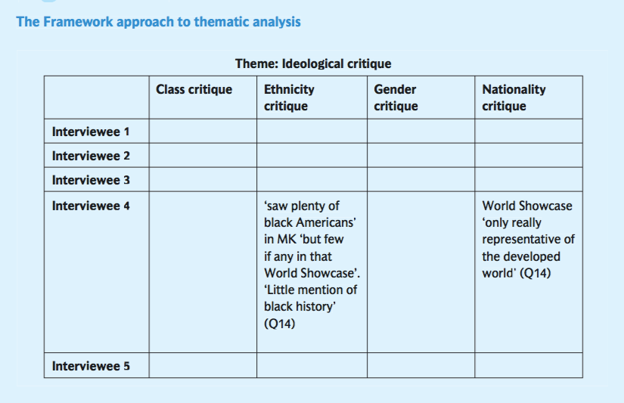
Příklad (Bryman 2012)

Slide 13
Základní analytický nástroj: kódování

Slide 14
Cvičení
1) Karetní cvičení
Během cvičení: žádné otázky, žádné mluvení, žádné koukání k sousedovi, pracujeme samostatně
2) Kdo jsi?

Slide 15
Definice a kritika - kódování
Definice kódování (Strauss, Corbin 1999):
operace, pomocí nichž jsou údaje rozebrány, konceptualizovány a opět složeny novým způsobem
proces tvorby teorie z údajů
Kritika kódování:
Ztráta kontextu
Fragmentace dat – narativní „flow“ (plynutí, proudění) toho co lidé říkají je ztraceno

Slide 16
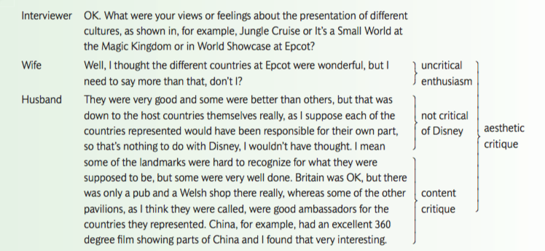
Příklad kódování (Bryman 2012)

Slide 17
Jak postupovat a přemýšlet při kódování?

Slide 18
Jak přemýšlet během kódování? (Lofland and Lofland 1995 in Bryman 2012)
Of what general category is this item of data an instance?
What does this item of data represent?
What is this item of data about? Of what topic is this item of data an instance? What question about a topic does this item of data suggest? What sort of answer to a question about a topic does this item of data imply? What is happening here? What are people doing? What do people say they are doing?
What kind of event is going on?

Slide 19
Kroky a úvahy v kódování
“Code as soon as possible” – nebudete zavaleni daty
Konkrétní kódovací postupy se liší podle analytického přístupu – volnější a restriktivnější, různé fáze
„review your codes“ – procházejte si svůj kódovací systém
Přemýšlejte o teorii ve vztahu ke kódům
Jeden kus dat může být a často je kódován více kódy
Nebejte se generovat hodně kódů – především v počátečních fázích analýzy, některé později použijete a některé ne

Slide 20
In vivo kód (Miller at al 2010)
In vivo kód: ‘Commonsense’
Výzkumník: It sounds like you’re pretty kind of careful. So where did this knowledge come from? What made you. . .?
Respondent: . . . I just thought it was commonsense, just to clean it [the syringe] out, y’know, it’s just common- sense really. I didn’t really learn it from anywhere. I didn’t read an instruction manual to know what to do. I just thought that sounds more sensible.

Slide 21
Různé postupy kódování: zakotvená teorie (Strauss, Corbin 1999)
open coding (první kódování)
axial coding (hledání centrálních kategorií)
selective coding (identifikace ústřední kategorie nebo konceptu)

Slide 22
Různé postupy kódování: Charmaz (2006)
srovnej kategorie mezi sebou
srovnej kódovaná místa s kódy a mezi sebou
dělej poznámky jak jsou kódy, témata a koncepty generovány
buď připraven měnit a upravovat kódy
měj kódy připravené tak, aby šli sdílet
bud systematický a srozumitelný
během kódování se co nejvíce drž dat
během kódování dělej in-vivo kódy a zaměřuj se "insider perspective"

Slide 23
Různé postupy kódování: Line by line coding (Charmaz 2004 in Bryman 2012)
Každý řádek, věta má svůj kód

Slide 24
„Memos“
Psaní si různých poznámek o vytváření kódů
Tuto funkci nabízí každý program
Vhodné si dělat poznámky kvůli zpětné rekonstrukci procesu, analýze
Všichni doporučují

Slide 25
Plán analýzy
Analytický přístup: tematická analýza
Plán analýzy:
1) První kódování (použití obecných kódů)
2) Druhé kódování (in vivo kódy, práce s obecnými kódy a jejich specifikace)
- Může probíhat i současně
3) Naplnění matice - popis obsahu kódů
4) Shrnutí informací z rozhovorů

